Slide 1
محاضرات في مادة جغرافية أوراسيا
المرحلة الثانية/ صباحي قسم الجغرافية
كلية التربية –الجامعة المستنصرية
تكملة محاضرة البنية الجيولوجية لقارة اوربا
م.م. رغد حسين علي

Slide 2
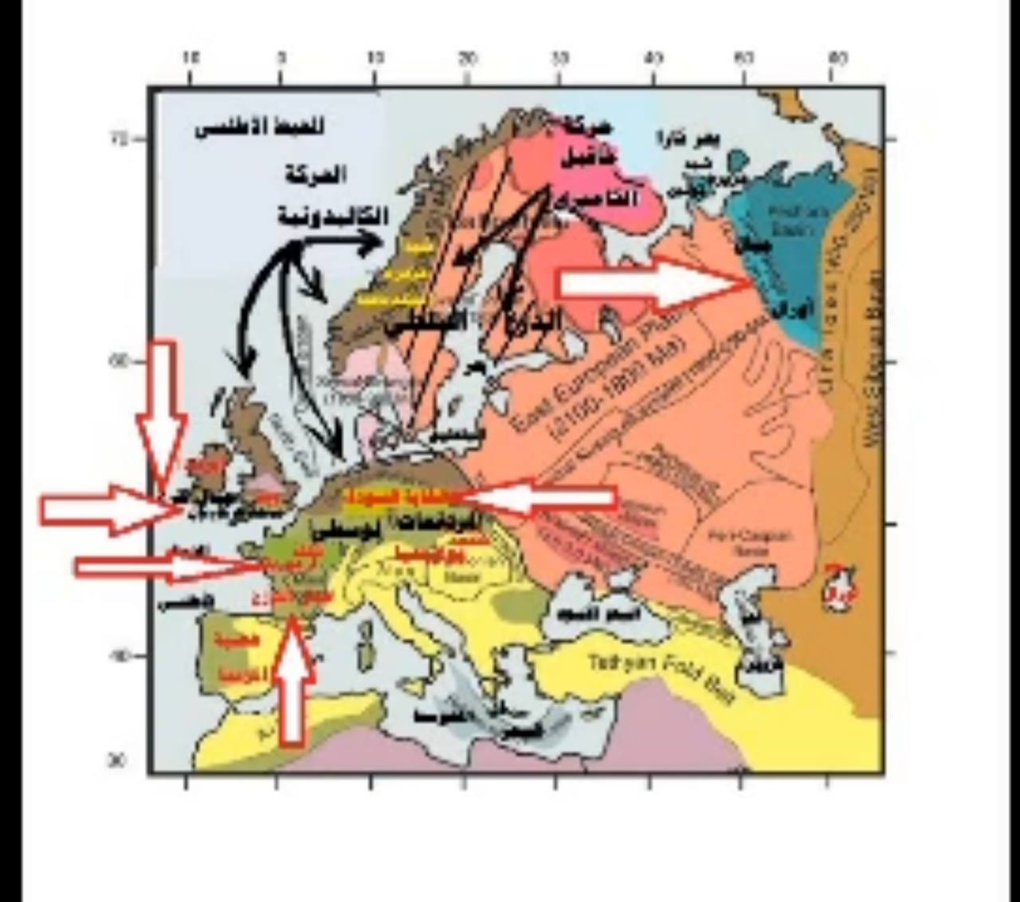

Slide 3
تعرض هذه الجبال لفترات طويلة لعوامل تعرية
. تأثر قارة أوربا لغزء بشري مسكور في الزمن الثاني مما نتج عنه ارسابات ساعدت على قيام عملية التسوية الواسعة ولكنها غير مناسلة
تأثر قارة اوربا بالحركة الارسابية الناتجة عن الفعل البحري المتكرر في الزمن الثاني الميزوزوي نتج عنها عمليات تسوية واسعة ولكنها غير متناسقة الفعل في سطح الارض
تعرضت المناطق الهرسينية اثناء الحركة الألبية إلى هزات عنيفة كانت ذات أثر واضح في التضاريس الأرضية الناتجة عن الحركة الهرسينية اصلاً ولاسيما في الجنوب

Slide 4
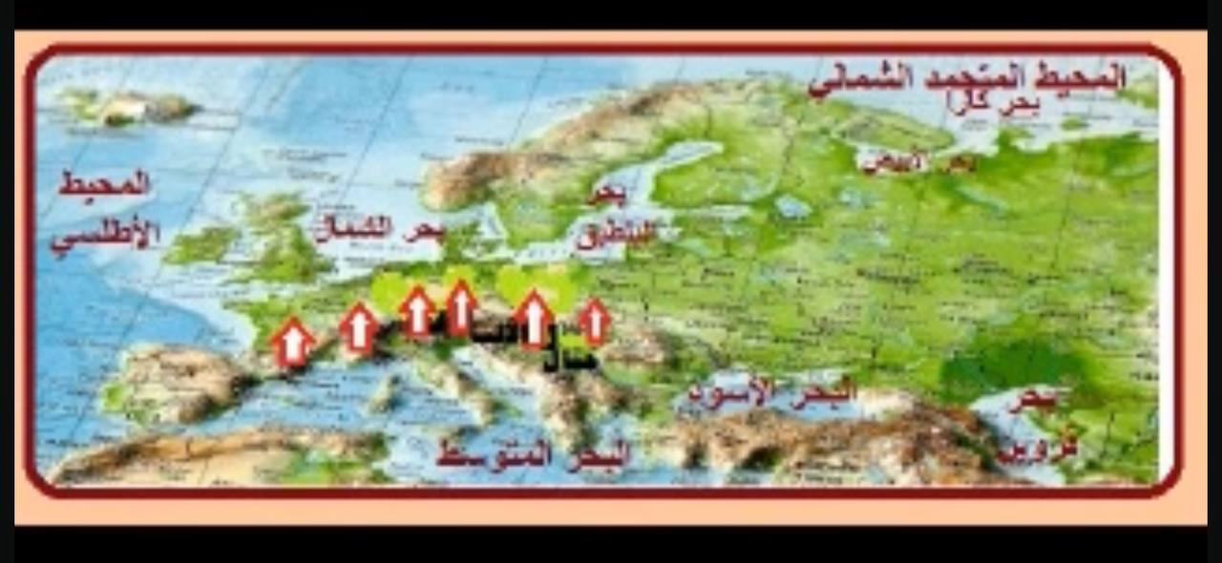

Slide 5
رابعا الحركة الألبية Alpine بدأت هذه الحركة في أواخر الزمن الجيولوجي الثاني واستمرت خلال الزمن الجيولوجي الثالث، حيث بلغت ذروتها في عصر الميوسين نهاية الزمن الثالث . وقد نتج عنها النظام الجبلي الألبي الهائل الي شمل قارة اوربا ومعظم قارات العالم وامتداده في القارة بأتجاه غربي شرقي ويشمل الجبال في شبه الجزيرة الأيبيرية وجبال فرنسا وسويسرا والنمسا وإيطاليا.

Slide 6
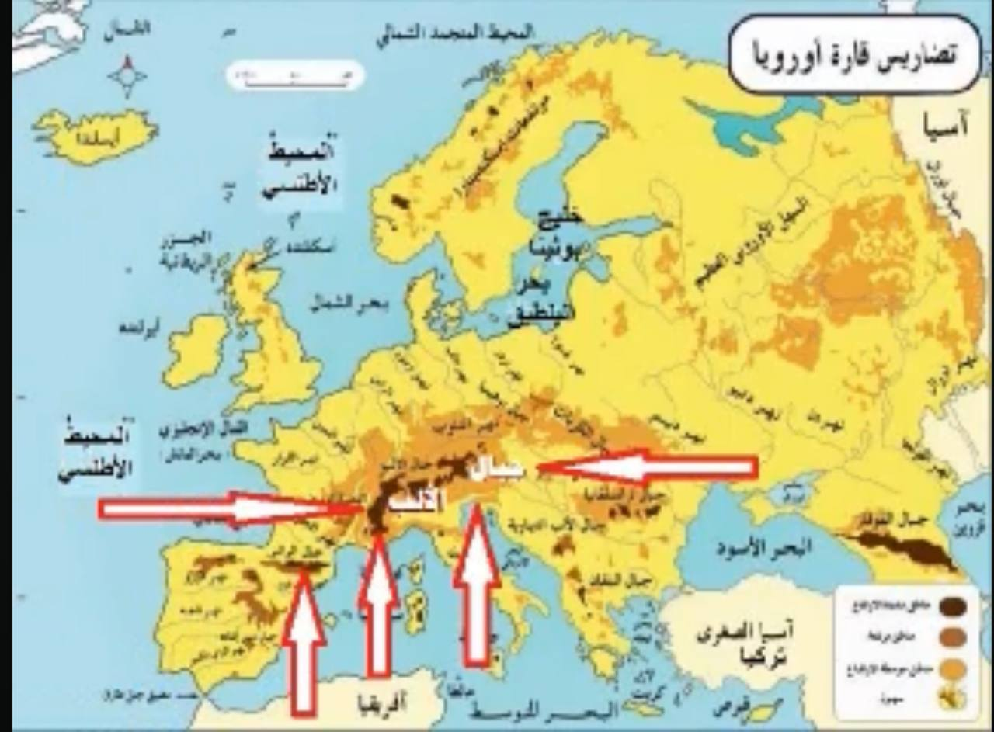

Slide 7
يمكن تقسيم قارة أوربا على أساس تركيبها الجيولوجي ومظاهر السطح إلى ما يلي ..
أولاً:- الكتل أو الدروع القديمة : تشغل هذه الدروع الأركية مساحات فسيحة من شرق أوربا وشمالها الغربي، وهي تشمل القسم الأوربي من روسيا وفلندا وشبه جزيرة اسكنديناوه وشمال أسكتلنده وأجراء من بريطانيا وأيرلنده).
وهي مع الدرع السيبيري الأوسط : أنجارا . والدرع الكندي وأجزاء كبيره من كرينلند تمثل بقايا لقارة شمالية قديمة ( لوراسيا ) ، وهي نواة اليابس الاوربي، إذ تمثل كتلا صلبة دفعت و رفعت معظم النظم الجبلية الالتوائية وهي جميعا تتركب عن صخور كرانيتية ومتحولة وتقسم أراضي هذا الأقليم إلى قسمين :

Slide 8
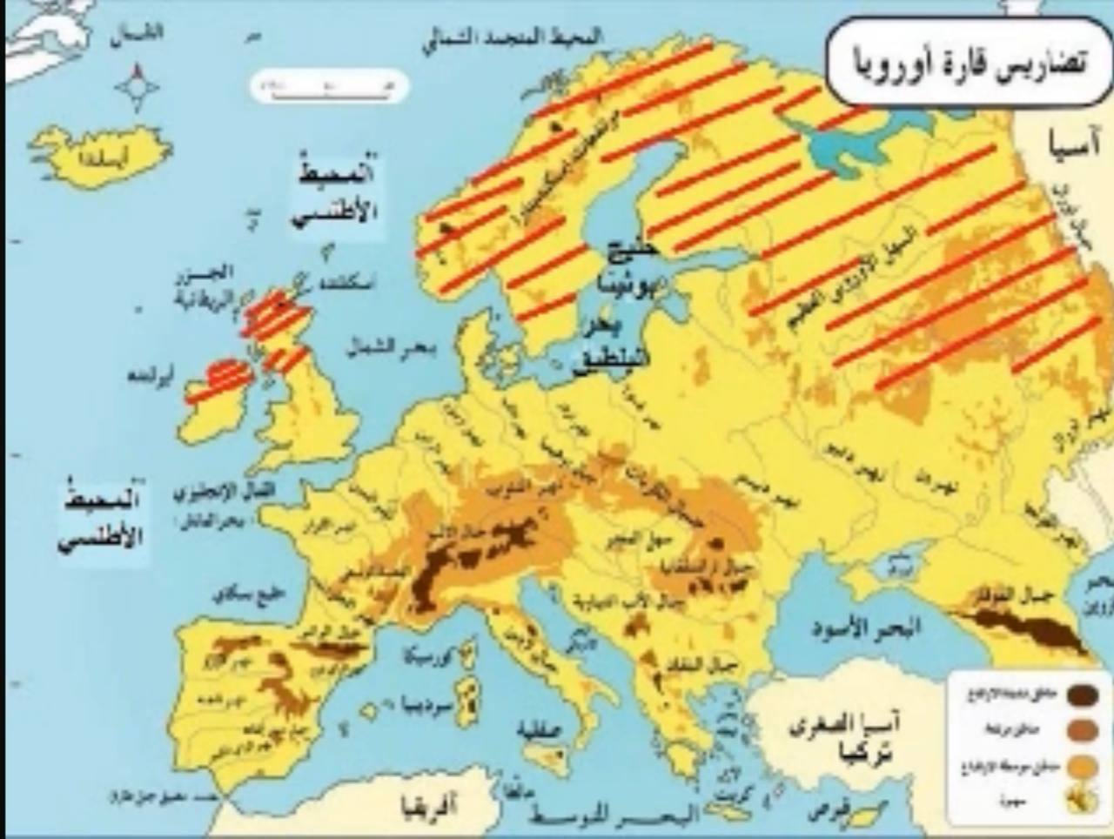

Slide 9
1- كتلة الرصيف الروسي : يمتد هذا الرصف على شكل سهل فسيح في شرق أوربا . يحده من جهة الغرب خط يمتد من خليج دانزج إلى السفوح الشرقية من جبال الكريات وهو يشمل أراضي روسيا الأوربية والقسم الشرقي من بولندا . لم تتعرض كتلة الرصيف الروسي من الزمن الأول الا لحركات رأسية طفيفة، ولهذا فقد غمرتها مياه ضحلة وأرسبت فوقها غطاءات من الرواسب الصلصالية والرملية وتكوينات من المجمعات الصخرية فضلاً من طبقات من الصخور الجيرية
الكتل والمرتفعات الشمالية الغربية وتشمل شبه جزيرة اسكنديناوه وفلندا وشبه جزيرة كوالا وكتلة اسكتلندا وويلز وممكن تقسيم المنطقة من الوجهة التكتونية الى قسمين رئيسيين الأول - ويشمل النطاق الجبلي الغربي الذي نشأ في أثناء الالتواءات الكاليدونية

Slide 10
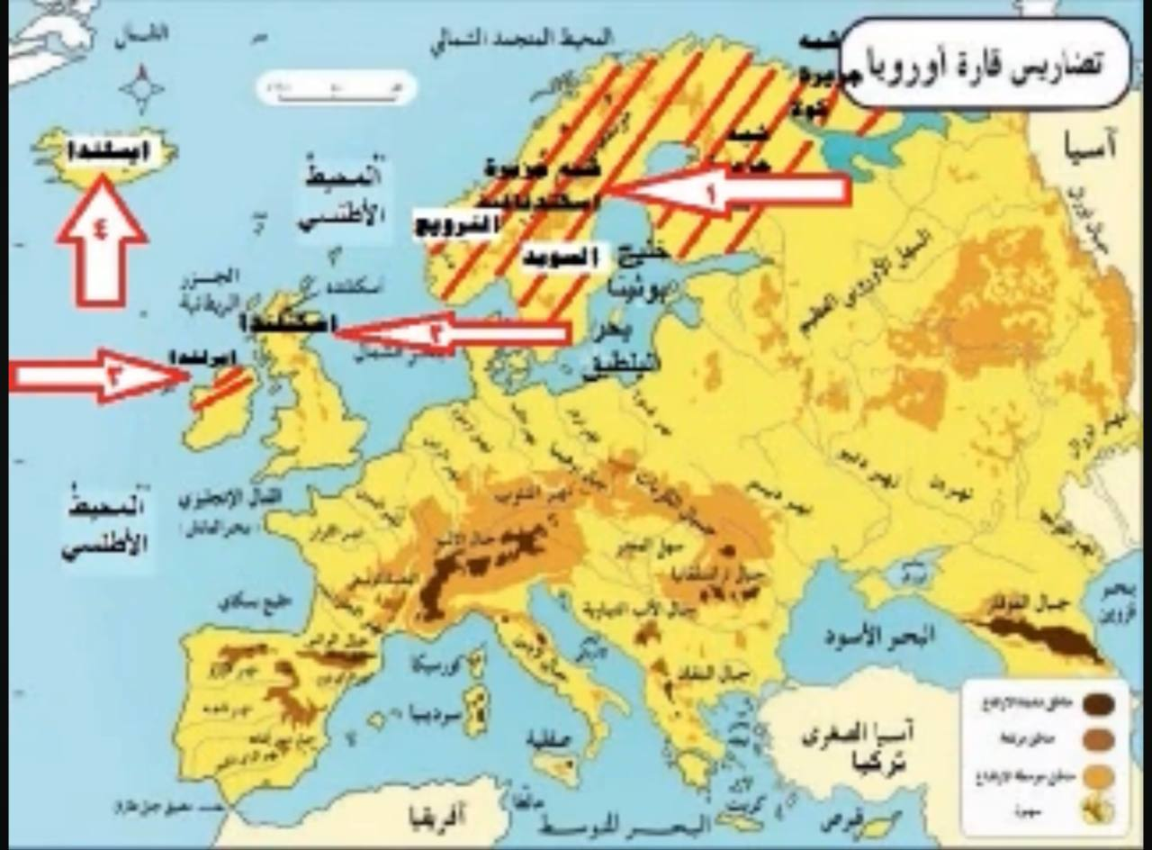

Slide 11
الثاني هو الكتلة البلطية
التي تكون ظاهرة على السطح في الأراضي المجاورة للبحر البلطي والتي تعرف باسم المدرج البحر البلطيق البلطي وهي صخور ترجع إلى الأركي وتعرضت للطغيان البحري الذي غطاها بالرواسب البحرية وتعرضت المجموعة من دورات التعرية على مر الأزمن الجيولوجية المختلفة لذلك يظهر سطحها مضرس به منخفضات منها ممتلئ بالمياه مثل بحيرتي أونجا ولادوجا، إلى جانب الحركات التكتونية أدت إلى نشأة أشكال التوائية وانكسارية مختلفة، بالإضافة إلى تعرضها لفعل تراكم الجليد في الزمن الرابع أدي إلى توسيع المنخفضات وتعميق الأودية الانكسارية ونشأة الفيوردات على سواحل الترويج وأيسلندا

Slide 12
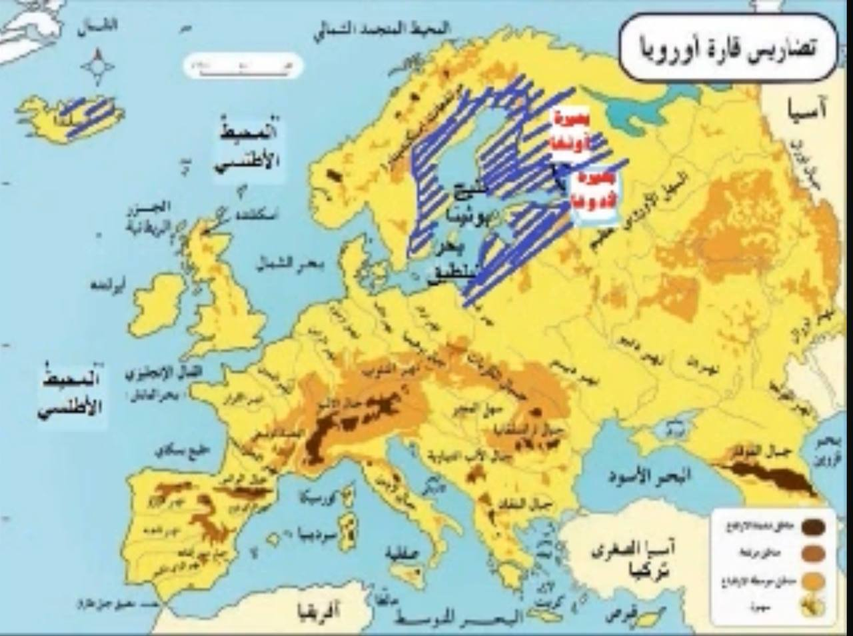

Slide 13
نهاية المحاضرة

